Slide 1
以時間柵欄評估ISO 27001認證
之關鍵成功因素
Using Time-Fence Analysis to Critical Success Factors of ISO 27001 Certification
報告人：韓慧林、林金燕、黃昭盈、許詩屏
實踐大學高雄校區資訊管理學系
中華民國102年12月9日

Slide 2
報告大綱
前言
研究目的
研究架構
文獻探討
研究方法
ISO 27001認證之關鍵成功因素評估
結論與建議
<number>/24

Slide 3
前言_研究目的
本研究以ISO 27001資訊安全管理系統 (Information Security Management System, ISMS) 認證過程，期能找出ISO 27001
系統是否因時間因素影響執行認證之關鍵成功因素(Critical Success Factors, CSF) 。
研究目的：
  學習ISO 27001資訊安全管理系統之管理知識。
  找出時間因素是否對執行ISO 27001認證之關鍵成功因素評估造成差異。
  建立一套ISMS關鍵成功因素之啟發流程方法。
  提供各大學申請ISO 27001資訊安全管理系統認證之成功因素管理模式。
  投稿具審稿制度之期刊或資訊管理相關研討會。
<number>/24

Slide 4
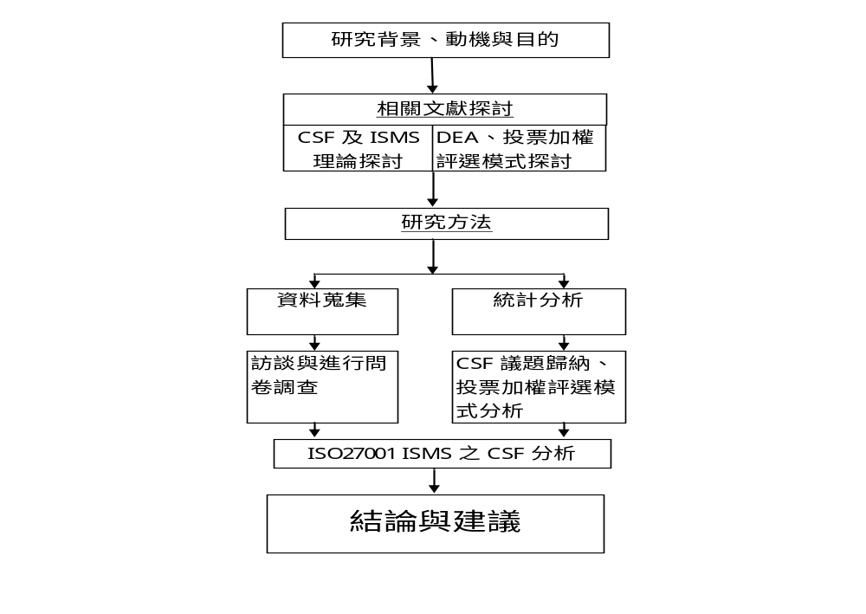
前言_研究架構
<number>/24

Slide 5
文獻探討-關鍵成功因素
Sambasivan and Fei (2008)以馬來西亞79家電器與電子企業為問卷對象，採用層級分析法(Analytic Hierarchy Process, AHP)探討渠等企業成功執行ISO 14001環境管理系統（Environmental Management System, EMS） 並由ISO 14001國際標準條文中規納與提出(1)環境政策、(2)規劃、(3)執行與作業、(4)檢查與矯正作業、(5)管理審查等五項主要關鍵成功因素，以及為企業所帶來下列益處：改善企業形象與商譽、改善流程效率與獲利、改善顧客忠誠度與信任感、改善員工品德，以及雇主與員工關係。
  Sambasivan, M. and Fei, N. Y. (2008), “Evaluation of critical success factors of implementation of ISO14001 using analytic hierarchy process (AHP): a case study from Malaysia”, Journal of Cleaner Production, 16, 1424-1433.
<number>/24

Slide 6
研究方法(1/3)
本問卷依據研究目的、研究架構與研究假說，透過相關文獻探討，以條文架構面有關ISO 27001之「規劃(Plan)-執行(Do)-檢查(Check)-行動(Act),PDCA」主要組成部分「政策與規劃」、「執行與管理」、「檢查與矯正」、「管理審查」等四個構面，以涵概全部條文要求之作為為依據，進行確認與修訂，隨後開始進行問卷的前置工作，並以實踐大學高雄校區資管系受過ISO 27001主任稽核員訓練計54小時同學為對象，分別於2011年及2012年，間隔一年針對相同對象進行問卷調查，各發放問卷者共計69份，無效問卷19份，有效問卷計50人，有效回收率為72.5%。
5
<number>/24

Slide 7
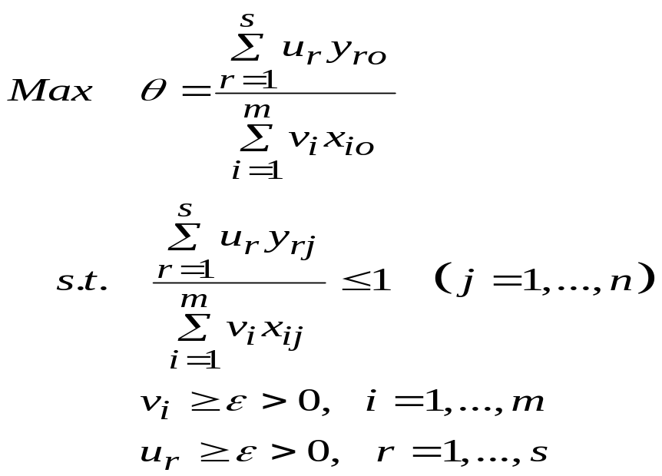
研究方法(2/3)
資料包絡法
(Data Envelopment Analysis, DEA)
where
x_{ij} = DMU_{j} 消耗投入資源之數量, i = 1, … , m; j = 1, … , n.
y_{rj} = DMU_{j} 生產產出品之數量, r = 1, … , s; j = 1, … , n.
ν_{i} = 投入資源 i的權重值, i = 1, … , m.
u_{r} = 產出 r的權重值, r = 1, … , s.
5
<number>/24

Slide 8
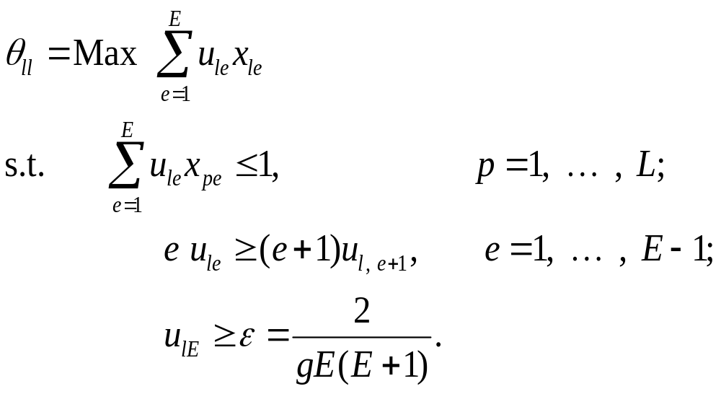
研究方法(3/3)
Liu and Hai (2005)運用Noguchi et al. (2002)等專家之投票式權重評選模式，並運用此模式評選供應商；本研究及運用此模式進行CSF評估：
P
C
D
6
<number>/24

Slide 9
ISO 27001認證之關鍵成功因素評估(1/10)
本研究區分四大步驟：
步驟一：CSF指標問卷設計與主要及次要指標確認
步驟二：CSF之主要及次要指標總得票數
步驟三：CSF主要及次要指標權重計算
步驟四：效度與信度分析
  分析、討論與CSF確認
P
C
D
6
<number>/24

Slide 10
ISO 27001認證之關鍵成功因素評估(2/10)
步驟一： CSF指標問卷設計與主要及次要指標確認
表1：ISO27001認證之關鍵成功因素評估問卷調查-關鍵成功因素定義(論文內最末頁)
主因素 | 次 因 素 | 定 義
S1 政 策 與 規 劃 | PP-1 高階主管承諾與責任 | 高階主管(具預算分配者)對ISO27001專案的了解、承諾與身體力行，進而形塑企業文化，有效授權專案成立與提供專案所需資源(如資金及工作分配)以及排除障礙。
 | PP-2 資訊安全政策與目標之連結性及有效性 | 由專人或專責單位進行維護，並由資訊安全組織定期作必要之審查及調整，以維護資訊安全政策之適切性及有效性。適切將ISO27001之量化目標與內外部整合專案管理相結合，並於專案執行過程中確保，政策與目標之連結性。
 | PP-3 過程導向之有效性 | 各項企業風險管理所建立、實施、運作、監控、審查、維護及改善資訊安全等過程之辨別及管理活動的有效運作(包括內外交互作用、資源取得及量化目標達成度之管理成效)。
 | PP-4 資產風險鑑別有效性 | 澈底檢視、審查與鑑別ISMS資產之機密性、完整性與可用性等風險，提出與落實鑑別與預應風險能力，並能滿足風險接受標準、以及法律、法規及合約要求。
高階主管承諾與責任
資訊安全政策與目標之連結性及有效性
過程導向之有效性
資產風險鑑別有效性
6
<number>/24

Slide 11
ISO 27001認證之關鍵成功因素評估(3/10)
步驟二： CSF之主要及次要指標總得票數
 | 各名次投票數 |  |  |  | 權重值 名次
 | 1st | 2nd | 3rd | 4th
政策與規劃 | 25 (27) | 17 (10) | 4 (7) | 4 (6) | 1.000[0.343] 1 (1.000[0.343]) (1)
執行與管理 | 13 (8) | 22 (25) | 13 (14) | 2 (3) | 0.811[0.278] 2 (0.731[0.251]) (2)
檢查與矯正 | 12 (5) | 8 (13) | 21 (17) | 9 (15) | 0.705[0.242] 3 (0.584[0.200]) (4)
管理審查 | 0 (10) | 3 (2) | 12 (12) | 35 (26) | 0.398[0.137] 4 (0.600[0.206]) (3)
合計 | 50 (50) | 50 (50) | 50 (50) | 50 (50) | 2.914[1.000] (2.915[1.000])
25 (27) | 17 (10) | 4 (7) | 4 (6)
P
C
D
以此類推可得到主要與次要指標之總得票數
6
* ( ) 內為2011年數年所調查之問卷數據，無括弧者為2012年數據；[ ]內為標準化數據。
<number>/24

Slide 12
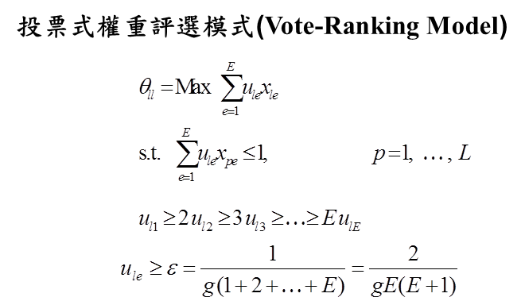
ISO 27001認證之關鍵成功因素評估(4/10)
步驟三： CSF主要及次要指標權重計算
  投票式權重評選模式(Vote-Ranking Model)
MAX | 目標式 | 25X₁+17X₂+4X₃+4X₄
25X₁+17X₂+4X₃+4X₄≤1 |  |  | (1)
13X₁+22X₂+13X₃+2X₄≤1 |  |  | (2)
12X₁+8X₂+21X₃+9X₄≤1 |  |  | (3)
0X₁+3X₂+12X₃+35X₄≤1 |  |  | (4)
X₁-2X₂ ≥0 |  |  | (5)
2X₂-3X₃ ≥0 |  |  | (6)
3X₃-4X₄ ≥0 |  |  | (7)
X₄ ≥0.00145 |  |  | (8)
第一式至第四式輪流放在目標式當目標值
ε＝0.00145=〔2/(69×4×5)〕
<number>/24

Slide 13
ISO 27001認證之關鍵成功因素評估(5/10)
步驟三： CSF主要及次要指標權重計算
 | 各名次投票數 |  |  |  | 權重值 名次
 | 1st | 2nd | 3rd | 4th
政策與規劃 | 25 (27) | 17 (10) | 4 (7) | 4 (6) | 1.000[0.343] 1 (1.000[0.343]) (1)
執行與管理 | 13 (8) | 22 (25) | 13 (14) | 2 (3) | 0.811[0.278] 2 (0.731[0.251]) (2)
檢查與矯正 | 12 (5) | 8 (13) | 21 (17) | 9 (15) | 0.705[0.242] 3 (0.584[0.200]) (4)
管理審查 | 0 (10) | 3 (2) | 12 (12) | 35 (26) | 0.398[0.137] 4 (0.600[0.206]) (3)
合計 | 50 (50) | 50 (50) | 50 (50) | 50 (50) | 2.914[1.000] (2.915[1.000])
1.000[0.343]
(1.000[0.343])
* ( ) 內為2011年數年所調查之問卷數據，無括弧者為2012年數據；[ ]內為標準化數據。
以此類推可得到主要與次要指標之權重值
<number>/24

Slide 14
ISO 27001認證之關鍵成功因素評估(6/10)-1
表3 主要指標固定下「次指標」得票數與權重值分析
準則 | 各名次投票數 |  |  |  | 權重值 | 名次 |  | 準則 | 各名次投票數 |  |  |  | 權重值 | 名次
 | 1st | 2nd | 3rd | 4th |  |  |  |  | 1st | 2nd | 3rd | 4th
政策與規劃 |  |  |  |  |  |  |  | 執行與管理
PP-1 | 16 (15) | 12 (13) | 7 (8) | 15 (14) | 0.849[0.270] (0.993[0.268]) | 2 (2) ↹ |  | EM-1 | 13 (20) | 19 (10) | 11 (13) | 7 (7) | 0.971[0.272] (1.000[0.297]) | 2 (1) ↓
PP-2 | 21 (16) | 16 (11) | 10 (18) | 3 (5) | 1.000[0.317] (1.000[0.270]) | 1 (1) ↹ |  | EM-2 | 12 (10) | 20 (19) | 15 (17) | 3 (4) | 0.958[0.269] (0.885[0.254]) | 3 (3) ↹
PP-3 | 7 (9) | 19 (22) | 22 (10) | 2 (9) | 0.737[0.234] (0.923[0.249]) | 3 (3) ↹ |  | EM-3 | 18 (15) | 10 (17) | 15 (11) | 7 (7) | 1.000[0.281] (0.938[0.278]) | 1 (2) ↑
PP-4 | 6 (10) | 3 (4) | 11 (14) | 30 (22) | 0.564[0.179] (0.788[0.213]) | 4 (4) ↹ |  | EM-4 | 7 (5) | 2 (4) | 8 (9) | 33 (32) | 0.636[0.178] (0.579[0.172]) | 4 (4) ↹
合 計 | 50 (50) | 50 (50) | 50 (50) | 50 (50) | 3.150[1.000] 3.704[1.000] |  |  | 合 計 | 50 (50) | 50 (50) | 50 (50) | 50 (50) | 3.565[1.000] (3.374[1.000])
檢查與矯正 |  |  |  |  |  |  |  | 管理審查
CC-1 | 15 (12) | 12 (11) | 9 (12) | 14 (15) | 0.813[0.264] (0.839[0.242]) | 2 (3) ↑ |  | MR-1 | 16 (22) | 20 (11) | 6 (13) | 8 (4) | 1.000[0.286] (1.000[0.315]) | 1 (1) ↹
CC-2 | 23 (16) | 12 (19) | 13 (10) | 2 (5) | 1.000[0.325] (1.000[0.289]) | 1 (1) ↹ |  | MR -2 | 12 (15) | 14 (12) | 17 (17) | 7 (6) | 0.881[0.252] (0.858[0.270]) | 2 (2) ↹
CC-3 | 7 (14) | 13 (13) | 20 (13) | 10 (10) | 0.670[0.218] (0.909[0.262]) | 3 (2) ↓ |  | MR-3 | 8 (2) | 9 (15) | 18 (10) | 15 (23) | 0.742[0.212] (0.566[0.178]) | 4 (4) ↹
CC-4 | 5 (8) | 13 (7) | 8 (15) | 24 (20) | 0.596[0.194] (0.715[0.206]) | 4 (4) ↹ |  | MR-4 | 14 (11) | 7 (12) | 9 (10) | 20 (17) | 0.870[0.249] (0.749[0.236]) | 3 (3) ↹
合 計 | 50 (50) | 50 (50) | 50 (50) | 50 (50) | 3.079[1.000] (0.463[1.000]) |  |  | 合 計 | 50 (50) | 50 (50) | 50 (50) | 50 (50) | 3.493[1.000] (3.173[1.000])
PP-1 | 16 (15) | 12 (13) | 7 (8) | 15 (14) | 0.849[0.270] (0.993[0.268]) | 2 (2) ↹
PP-2 | 21 (16) | 16 (11) | 10 (18) | 3 (5) | 1.000[0.317] (1.000[0.270]) | 1 (1) ↹
PP-3 | 7 (9) | 19 (22) | 22 (10) | 2 (9) | 0.737[0.234] (0.923[0.249]) | 3 (3) ↹
PP-4 | 6 (10) | 3 (4) | 11 (14) | 30 (22) | 0.564[0.179] (0.788[0.213]) | 4 (4) ↹
合 計 | 50 (50) | 50 (50) | 50 (50) | 50 (50) | 3.150[1.000] 3.704[1.000]
P
C
D
*1. ( ) 內為2011年數年所調查之問卷數據，無括弧者為2012年數據；2.「↑」符號表示2012年之名次較2011年
提升1個名次如第二名提升為第一名；「↓」符號表示2012年之名次較2011年退後1個名次如第二名退後為變成
第三名；「↹」則表示名次未改變。
6
<number>/24

Slide 15
ISO 27001認證之關鍵成功因素評估(6/10)-2
主要及次要因素總權重值
主因素(a) | 次因素(b) | 權重(c=axb)
政策與規劃 0.343 (0.343) | 高階主管承諾與責任 0.270(0.268) | 0.093(0.092)
 | 資訊安全政策與目標之連結性及有效性 0.317(0.270) | 0.109(0.093)
 | 過程導向之有效性 0.234(0.249) | 0.080(0.085)
 | 資產風險鑑別有效性 0.179(0.213) | 0.061(0.073)
執行與管理 0.278 (0.251) | 執行與運作ISMS 0.272(0.297) | 0.076(0.075)
 | 組織與權責 0.269(0.254) | 0.075(0.064)
 | 訓練、認知與能力 0.281(0.278) | 0.078(0.070)
 | 風險管理成效 0.178(0.172) | 0.049(0.043)
檢查與矯正 0.242 (0.200) | 文件要求與紀錄品質 0.264(0.242) | 0.064(0.048)
 | 應變與管控能力 0.325(0.289) | 0.079(0.058)
 | 內部稽核成效 0.218(0.262) | 0.053(0.052)
 | 持續改善成效 0.194(0.206) | 0.047(0.041)
管理審查 0.137 (0.206) | 各部門組織投入程度 0.286(0.315) | 0.039(0.065)
 | 管理審查之有效性 0.252(0.270) | 0.035(0.056)
 | 激勵作為 0.212(0.178) | 0.029(0.037)
 | 專案知識管理 0.249(0.236) | 0.034(0.049)
6
* ()黑色數字為2011年數年所調查之問卷數據，紅色數字為2012年數據
<number> /24

Slide 16
ISO 27001認證之關鍵成功因素評估(7/10)
效度
透過ISO 27001認證通過之電算中心主任及其主要幹部之討論，並經主任稽核員確認，指標及問卷內容經專家學者確認，具「效度」參考價值；
信度
依Holsti(1969)所提信度檢測公式，及王石番 (1991)稱當信度檢定大於0.8以上，即可將分析結果視為有足夠的信度。
(一)平均相互同意度、兩編碼員的相互同意度A，公式為：
A12=(2×M12)/(N1+N2)
A23=(2×M23)/(N2+N3)
A13=(2×M13)/(N1+N3)
Mxx：完全同意數(兩位編碼員間，編碼結果相同的同意語幹數目)
N1、N2、N3：各編碼員所各自應有之同意語幹(本研究編碼員為3人)
P：平均相互同意度 P=(A12+A23+A13)/3
(二)信度、信度公式為：B=(n×P)/1+[(n-1)×P] ； n=3人
A12=(2×M12)/(N1+N2)
A23=(2×M23)/(N2+N3)
A13=(2×M13)/(N1+N3)
5
<number> /24

Slide 17
ISO 27001認證之關鍵成功因素評估(8/10)
信度計算
政策與規劃
 | 研究者 | 一號編碼員 | 所有編碼者間的平均相互同意度 | 信度
一號編碼員 | 0.6250 |  | 0.5833 | 0.8077
二號編碼員 | 0.5625 | 0.5625
執行與管理
 | 研究者 | 一號編碼員 | 所有編碼者間的平均相互同意度 | 信度
一號編碼員 | 0.6875 |  | 0.6042 | 0.8208
二號編碼員 | 0.5625 | 0.5625
檢查與矯正
 | 研究者 | 一號編碼員 | 所有編碼者間的平均相互同意度 | 信度
一號編碼員 | 0.9375 |  | 0.8125 | 0.9286
二號編碼員 | 0.7500 | 0.7500
管理審查
 | 研究者 | 一號編碼員 | 所有編碼者間的平均相互同意度 | 信度
一號編碼員 | 0.6875 |  | 0.6042 | 0.8208
二號編碼員 | 0.5000 | 0.6250
P
C
D
6
<number> /24

Slide 18
分析、討論與CSF確認
ISO 27001認證之關鍵成功因素評估(9/10)
ISO 27001認證之關鍵成功因素：
  政策與規劃>執行與管理>檢查與矯正>管理審查(2012)
  政策與規劃>執行與管理>管理審查>檢查與矯正(2011)
各次要指標之第一名者
  政策與規劃：
    兩次評估結果，「資訊安全政策與目標之連結及有效性」、「高階主管承諾與責任」皆為前兩項重要指標；高階主管之決心及毅力必須展現於「政策與規劃」之有效性，如「4.2 建立和管理ISMS」，將資訊安全政策與企業目標有連結，選擇管制目標及風險處理的管制模式，納入追蹤管制。
<number> /24

Slide 19
分析、討論與CSF確認
ISO 27001認證之關鍵成功因素評估(10/10)-1
各次要指標之第一名者
  執行與管理：兩次評估結果，「執行與運作ISMS」、「訓練、認知與能力」為前兩項名次雖有更動，然其重要性不變；顯示企業為求「執行與管理」之有效性，必須在「4.2.2 實施和運作ISMS」中實行訓練及認知之相關課程，以及管理ISMS 的運作及資源，實行程序及其他管制方法，在偵測出安全事件時提出警示及對重大安全事件做出回應。
<number> /24

Slide 20
分析、討論與CSF確認
ISO 27001認證之關鍵成功因素評估(10/10)-2
各次要指標之第一名者
  管理審查：企業在計劃期間內（至少一年一次）審查組織的ISMS，以確保其持續適切性、充分性及有效性是否確實，而其驗證之方式更存在於「各部門組織投入程度」，以確保所有分配到ISMS 相關責任的單位或人員。
  檢查與矯正：企業能針對所有利益相關團體的資安事件建議及反饋，透過「4.2.3 監控及審查ISMS」，除在「內部稽核成效」中以「除惡務盡」預防式的方法防範(風險鑑別與預防)外，若無法達成亦希望將資安問題在「應變與管控能力」下，得到滿意矯正作為。
12
<number> /24

Slide 21
結論與建議
主要貢獻
(1)經間隔一年期間發現本研究之ISO 27001認證之CSF，更具參考價值。
(2)運用投票式權重評選模式較AHP容易達成分析目標，
克服兩兩比較之困難度。
(3)透過「主要及次要指標確認」、「投票與計算」、「
權重計算」、「效度與信度分析」等四步驟，建置一
套「由上而下」之「政策與規劃」、「執行與管理」
及「稽核與審查」之ISO 27001認證之啟發方法。
<number> /24

Slide 22
結論與建議
ISO 27001認證CSF之啟發流程
  一、政策與規劃
    1.1校長(高階主管)宣示執行的企圖心
    1.2編列預算與認證範圍確認(如將「專業企管顧問公司輔導」預算納入考量)
  二、執行與管理
    2.1選派認證專案經理人與工作分配
    2.2訂定認證執行計劃與目標
    2.3按管制目標執行計劃
  三、稽核與審查
    3.1每月召開進度與目標達成審查會議
    3.2每2個月由高階主管稽核相關單位之進度與成效
    3.3落實稽核與缺失改善成效
    3.4召開稽核前的資訊安全審查會議
12
<number> /24

Slide 23
結論與建議
建議
問卷對象為學生，較無職場歷練，後續可針對企業員工進行相同訓練，將使結果更具實用性。
(3)後續研究可以此架構，運用ANP(Analysis Network Process)模式，考量因素具關聯性，進行研究。
12
<number> /24

Slide 24
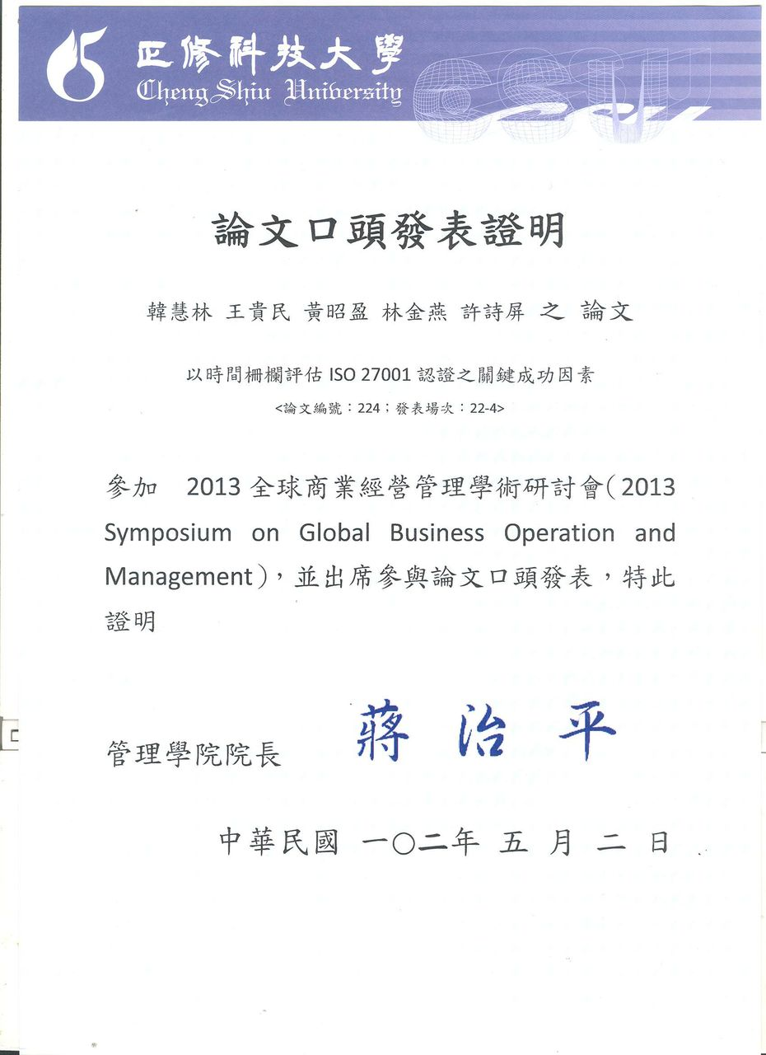
感謝老師耐心聆聽
敬請指教
<number> /24

